Slide 1

Прозвенел звонок весёлый.
Мы начать урок готовы!
Будем слушать, рассуждать
И друг другу помогать!

Slide 2


Slide 3
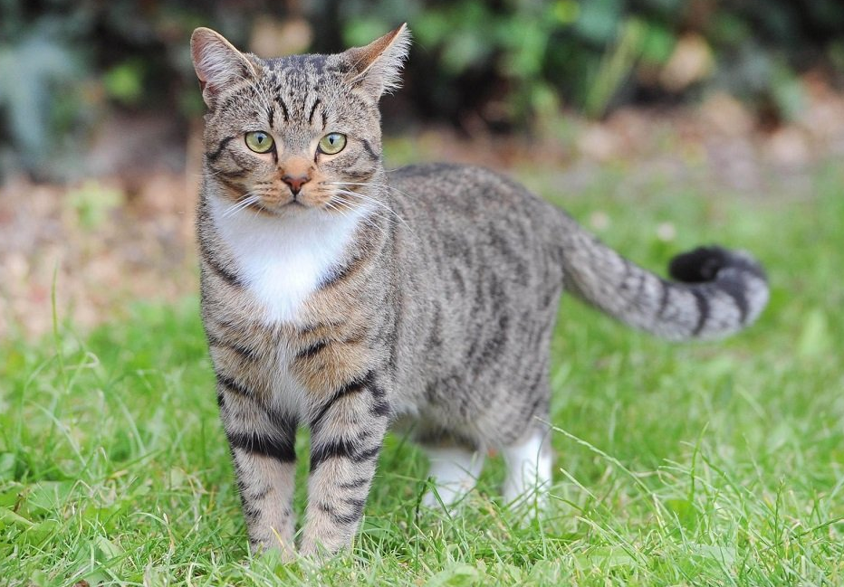

Slide 4
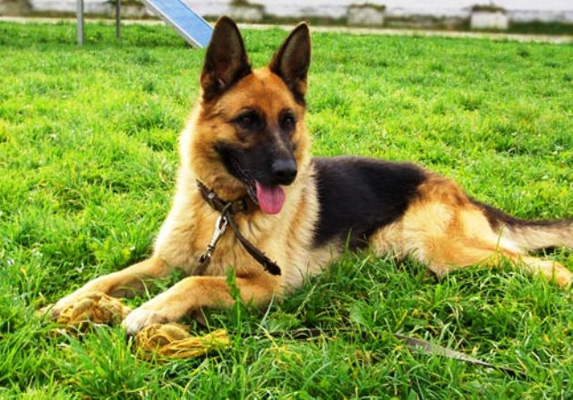

Slide 5
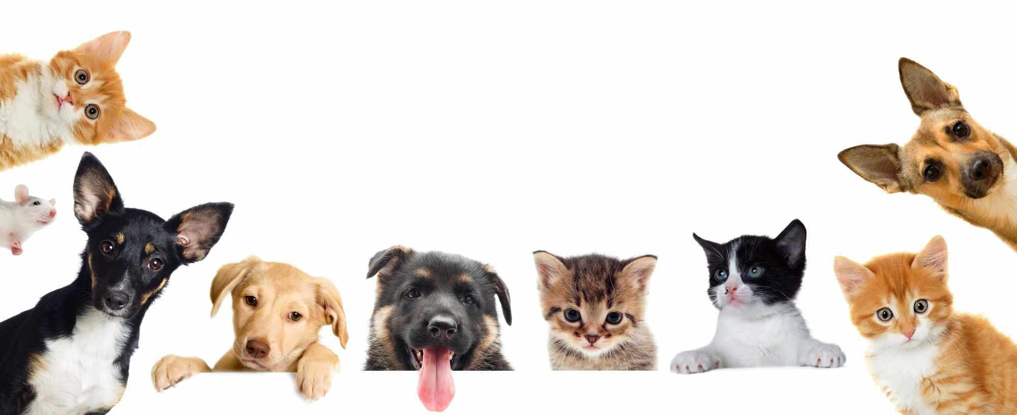
Тема урока:
«Почему мы любим кошек и собак?»

Slide 6
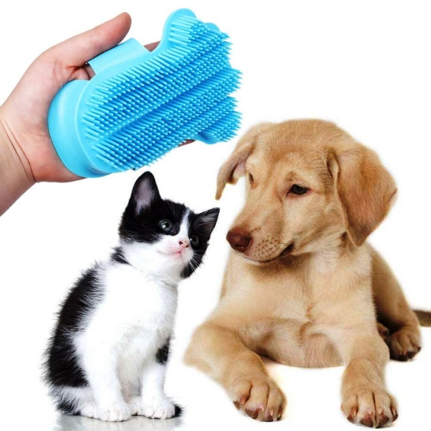
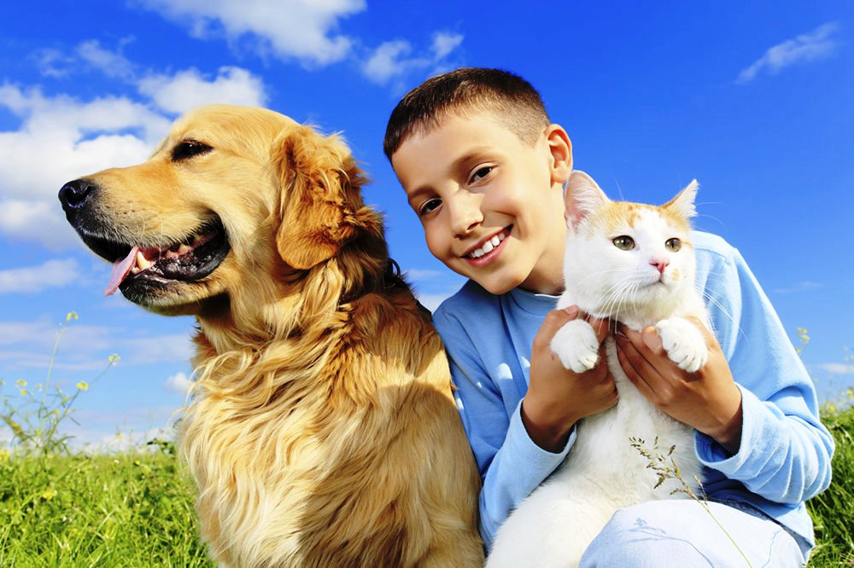
Задачи урока:
обсудим наше отношение к домашним питомцам;
научимся ухаживать за кошкой и собакой.

Slide 7
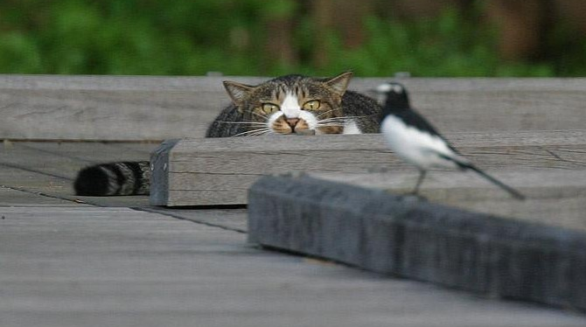
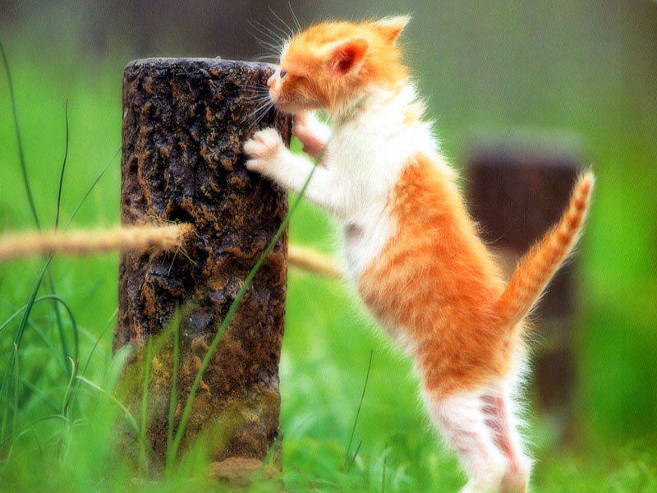
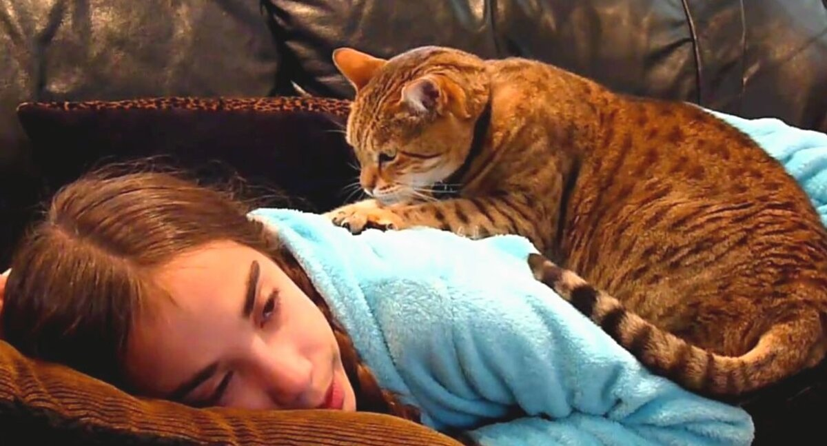
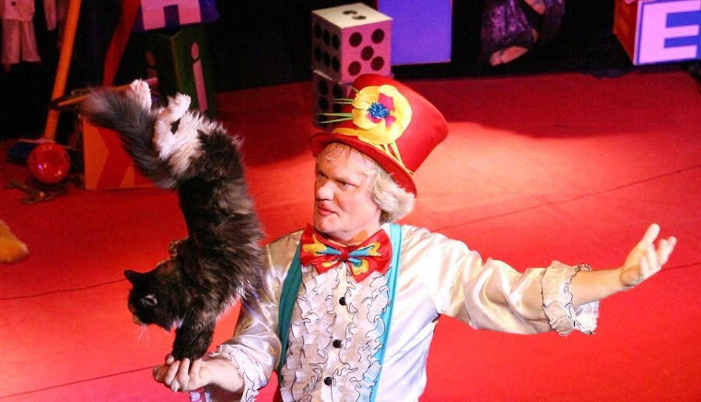
«Профессии» кошек
«Охотники»
«Синоптики»
«Лекари»
«Артисты»

Slide 8
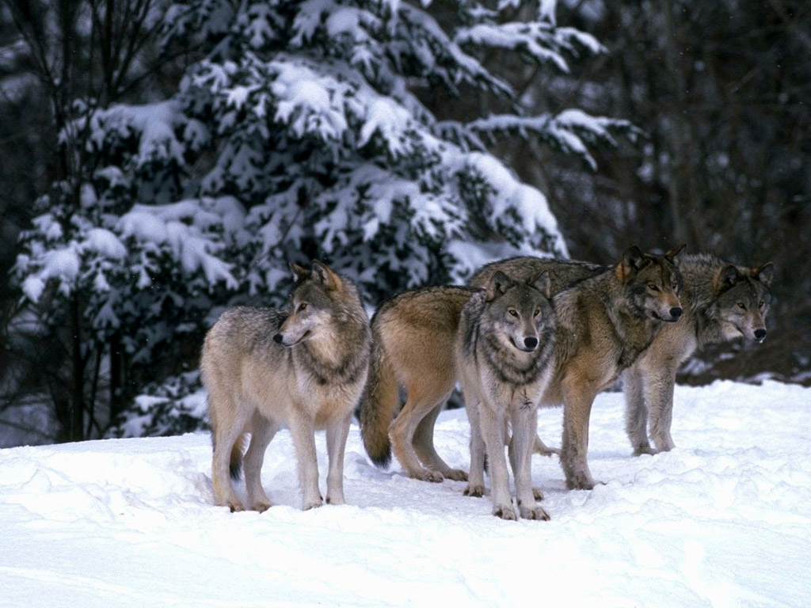
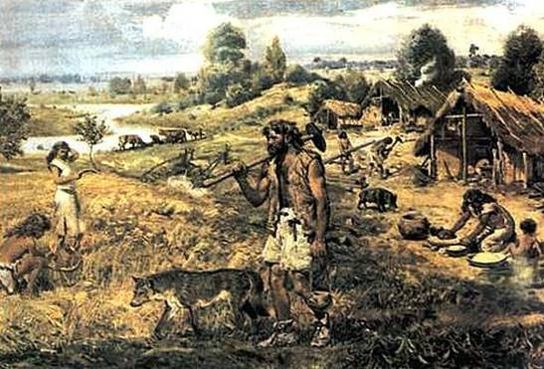
Дикие
родственники
собак
Человек
приручил собаку
еще в каменном веке

Slide 9
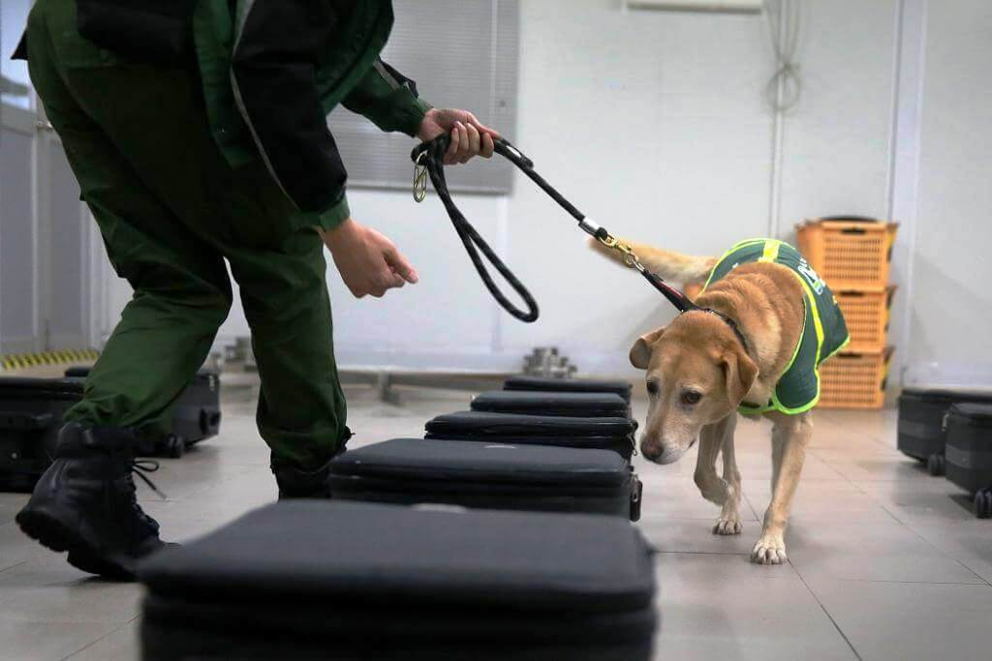
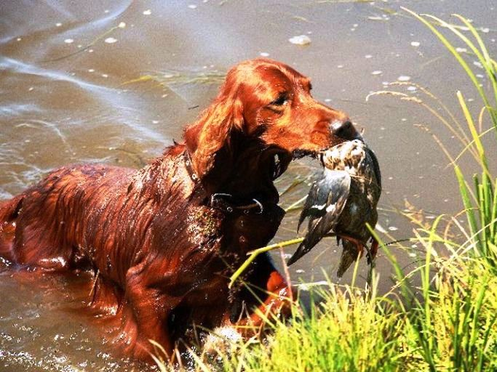
«Профессии» собак
Собаки на службе людей
«Охотники»
«Ищейки»

Slide 10
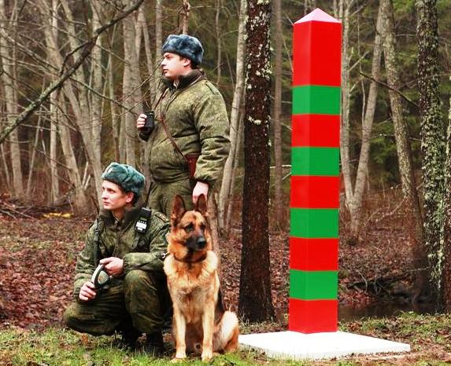
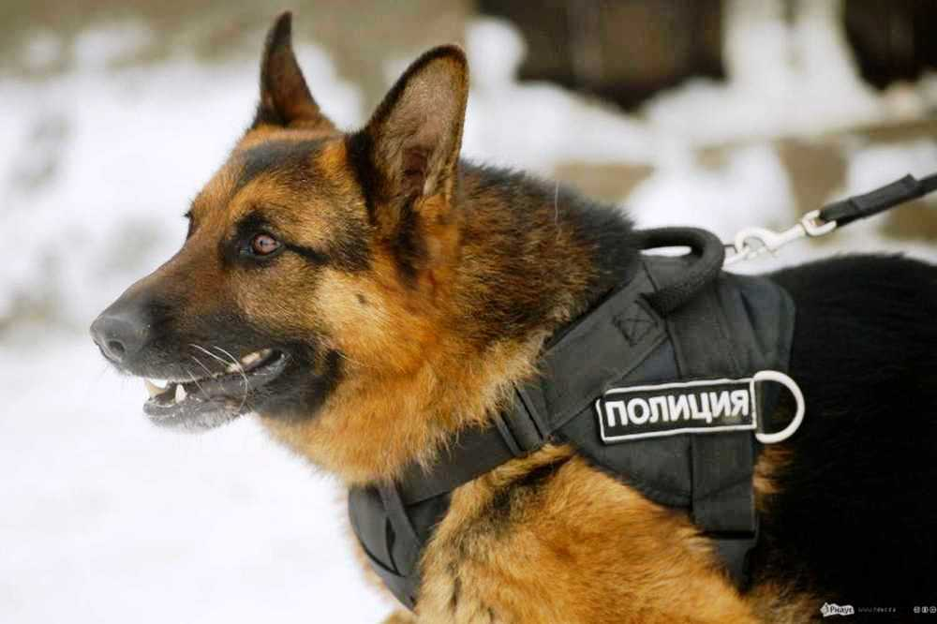
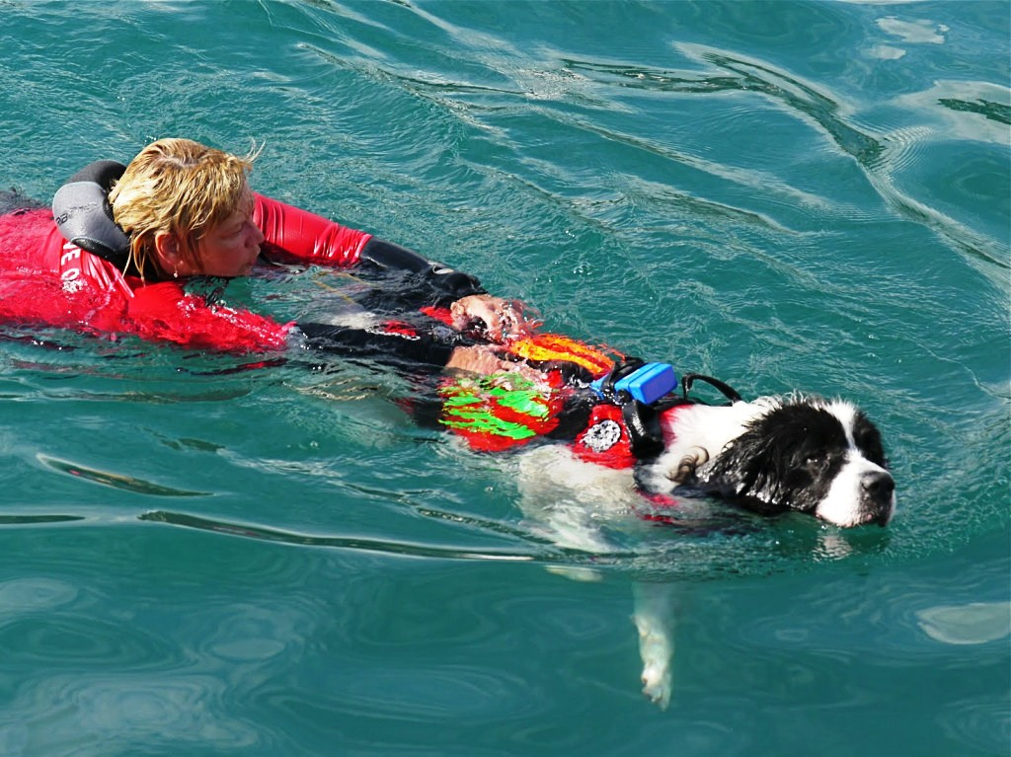
«Пограничники»
«Полицейские»
«Спасатели»

Slide 11
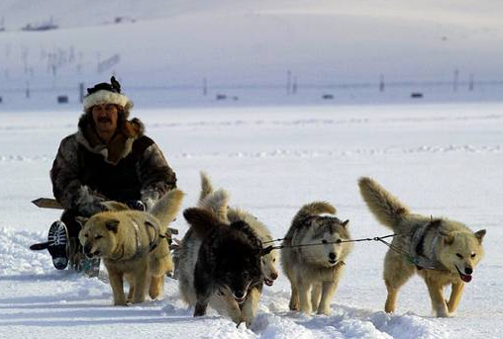
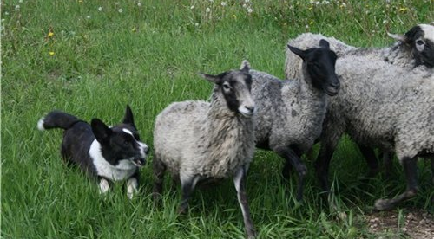
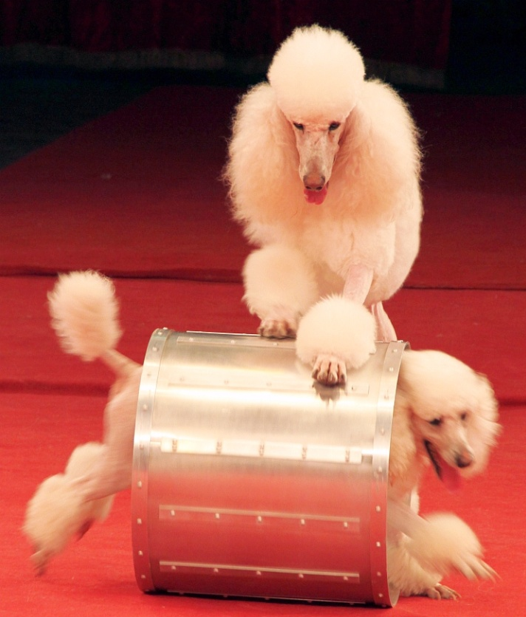
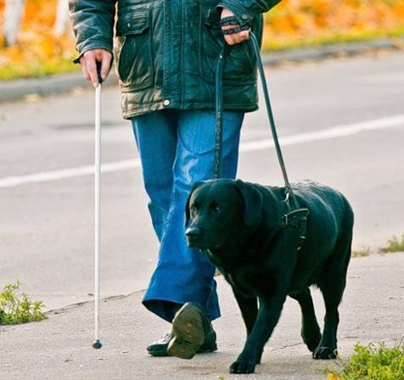
«Ездовые»
«Пастухи»
«Поводыри»
«Циркачи»

Slide 12
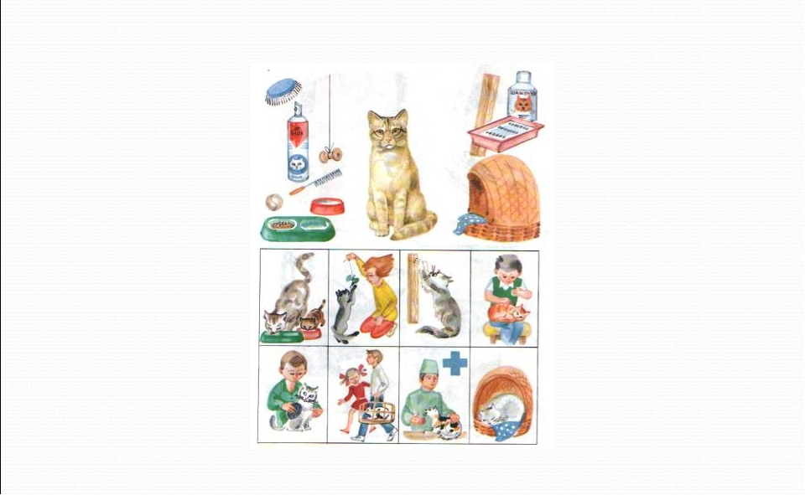
Как ухаживать за кошкой

Slide 13
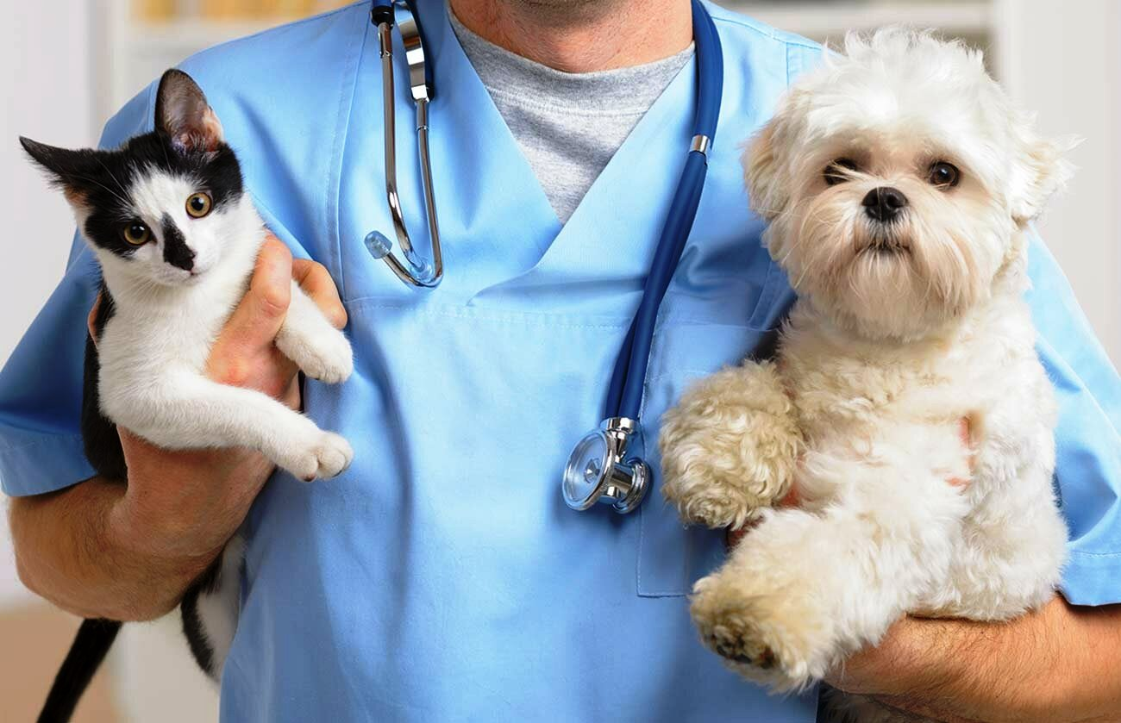
Ветеринар — специалист, занимающийся лечением животных

Slide 14

Как ухаживать за собакой

Slide 15
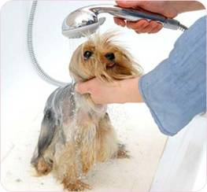
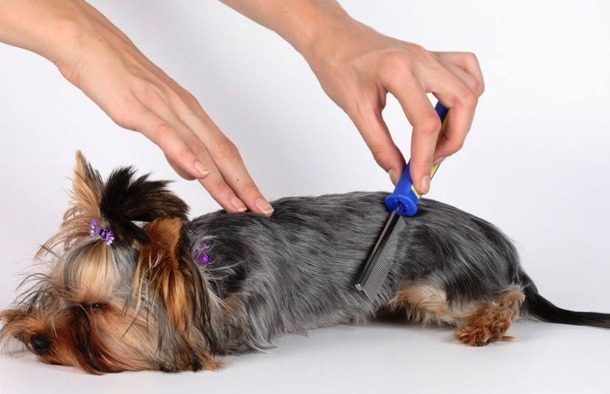
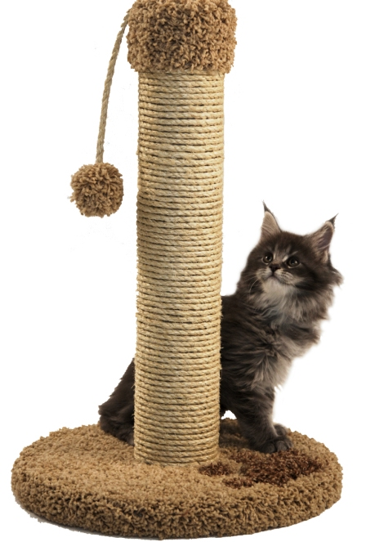
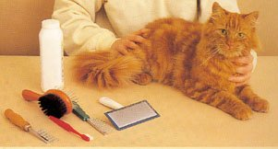
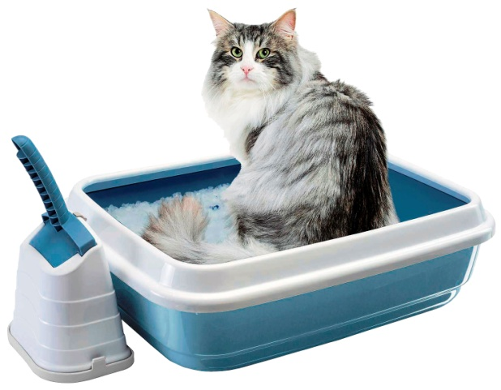
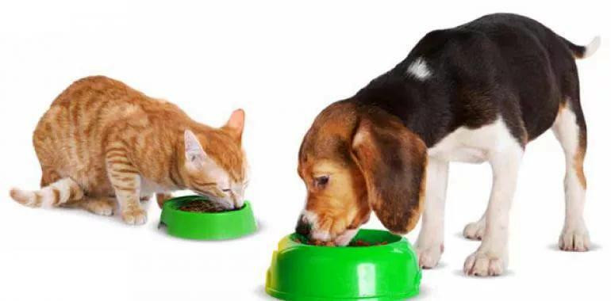
Как ухаживать за кошкой и собакой

Slide 16
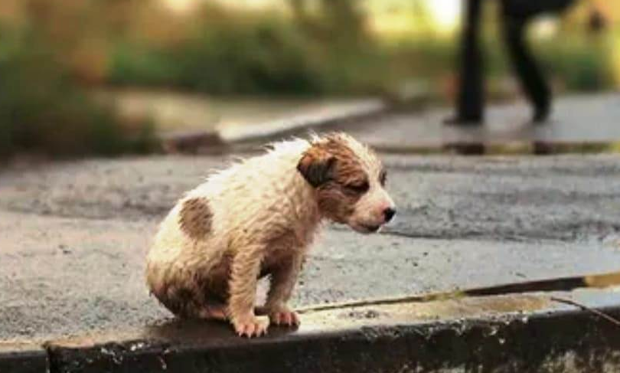
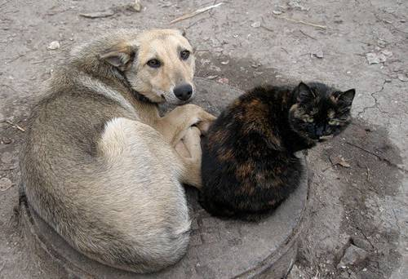
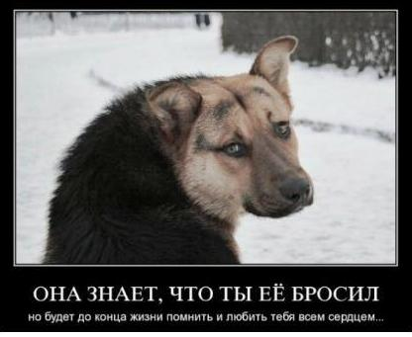
Откуда берутся бездомные кошки и собаки?

Slide 17
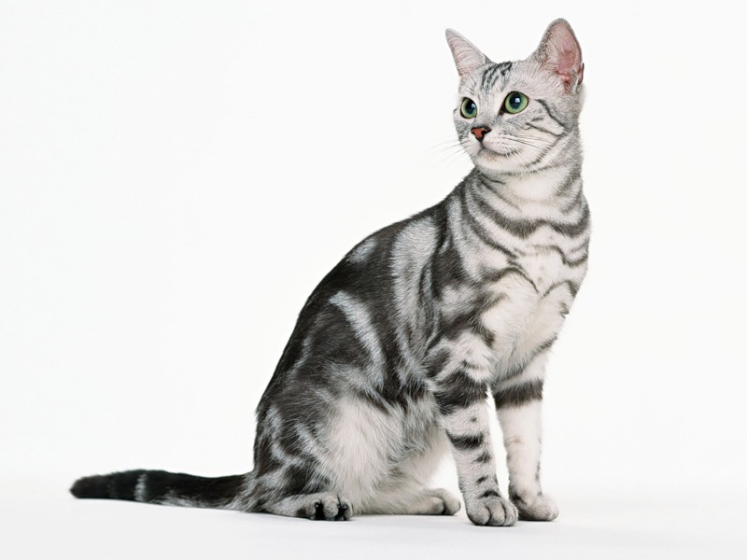
Однажды я встретил бездомную кошку:
- Как ваши дела?
- Ничего, понемножку…
- Я слышал, что вы тяжело заболели…
- Болела.
- Так значит, лежали в постели?
- Лежала на улице много недель
Бездомной, мне некуда ставить постель.
Подумала я: «Странно, что в мире огромном
Нет места собакам и кошкам бездомным».
- Вы слышали, кошка? Пойдёмте со мной –
Темнеет, и значит, пора нам домой!
Мы шли с ней по улице гордо и смело –
Я молча, а кошка тихонечко пела.
О чём она пела? Возможно о том,
Что каждому нужен свой собственный дом.

Slide 18
Мы в ответе за тех, кого приручили.
Антуан де Сент-Экзюпери

Slide 19
« Они бы попросили дом и любящих хозяев».
«Бездомные собаки и кошки хотели бы, чтобы их взяли с холодной улицы домой и хорошо покормили»
«Породистые собаки попросили бы хозяина отвезти на выставку»
«Чтобы погладили ласковой рукой, поиграли с ней»

Slide 20
Давайте закончим предложения:
Сегодня я понял, что …
Я никогда не буду …
Я всегда буду …

Slide 21
Кто любит собак и прочих животных,
Серьёзных котят и щенков беззаботных,
Кто может любить и козла, и осла,
Тот людям вовек не сделает зла.

